Slide 1

Android Developers
Services

Slide 2
Services, qué son?
Características
Componentes para ejecutar tareas/procesos en el background
No proveen interfaz al usuario
Se siguen ejecutando cuando su invocador se muere
Aplicación
Para tareas de larga duración (cuidado con el riesgo de Application Not Responding, ya que por defecto se ejecutan en la misma thread de su invocador)
No son necesariamente la capa de negocio de una aplicación
No es la mejor solución si se desea ejecutar una tarea en background sólo mientras el usuario esté interactuando con la aplicación.
Están pensados para ser como servicios de sistemas operativos.

Slide 3
Tipos de servicios
Started
Un componente ejecuta startService().
Se ejecuta indefinidamente, aunque su invocador se muera.
Normalmente ejecuta una operación sencilla y no retorna nada a su invocados.
Ejemplo: descargar un fichero de la red. El servicio ejecuta la operación y, una vez finalizada, se para a sí mismo.
Bound
Un componente se acopla al servicio ejecutando bindService().
Ofrece una interfaces para que el componente cliente envíe peticiones, recoja resultados.
Permite interprocess communication (IPC).
Permite múltiples clientes acoplados a la vez.
Cuando no tiene clientes acoplados, se destruye.
Started + Bound
Permite ser iniciado.
Permite que clientes se acoplen a él.

Slide 4
Declarando mi servicio
Implementar una subclase de la clase abstracta Service (android.app.Service)
Tiene que implementar métodos callback que se invocan en su ciclo de vida:
onStartCommand()
onBind()
onCreate()
onDestroy()
Declararlo en el manifest
<manifest ... > ... <application ... > <service android:name=".ExampleService" /> ... </application> </manifest>

Slide 5
Servicios locales y externalizados
Si se declara intent filters en el manifest del servicio, este podrá ser accedido desde cualquier aplicación instalada en el dispositivo.
Si se desea usar un servicio sólo localmente, ningún intent filter debería estar asociado al servicio.
Para asegurarse que el servicio no será utilizado por ninguna aplicación externa:
<service android:exported="false" ... > ... </service>

Slide 6
Started Service
Se inicia cuando un componente ejecuta un startService() .
Tiene un ciclo de vida independiente del componente que lo ha iniciado.
Por defecto se ejecuta en background, pudiendo ejecutarse indefinidamente.
Debe pararse a sí mismo con stopSelf() u otro componente debe pararlo con stopService().
Por defecto, ejecuta en el mismo proceso de la aplicación en que está declarado. Si hay riesgo de impacto de performance, conviene crear una nueva thread.

Slide 7
Started Service Implementación
Se extiende una de dos clases:
Service (android.app.Service)
IntentService (android.app.IntentService)
Callbacks a implementar:
onCreate(): se ejecuta cuando el servicio recibe el primero intent a través de startService().
onStartCommand(): se ejecuta cuando se recibe un intent a través de startService().
onDestroy(): se ejecuta cuando se pára el servicio.
onBind(): debe retornar null si no permite bind.

Slide 8
Started Service Implementación con IntentService
Lo que ya viene implementado:
Crea una cola de trabajo en una thread distinta a la thread de la aplicación principal.
El callback onStartCommand() envía los intents a la cola de trabajo.
La cola de trabajo procesa un intent por vez, evitando multi-threading, y los envía al onHandleIntent().
Automáticamente pára el servicio con stopSelf() cuando todos los intents fueron procesados.
No permite bind (onBind() retorna null).
Lo que hay que implementar:
La lógica del servicio en el callback onHandleIntent().
Otros callbacks, si necesario, llamando al callback de la clase padre (IntentService).

Slide 9
Started Service Implementación con Service
Lo que ya viene implementado:
Nada.
Lo que hay que implementar:
onCreate(): se debe considerar iniciar una nueva thread para no afectar la ejecución del proceso principal.
onStartCommand(): se debe tratar los intents enviados al servicio. Devuelve al sistema:
START_NOT_STICKY
START_STICKY
START_DELIVERY_INTENT
onBind(): debe retornar null si no se quiere permitir que el servicio también sea del tipo Bound Service.
onDestroy(): cualquier lógica que se debe ejecutar cuando el servicio finaliza (típicamente, una notificación).
Considerar parar lo servicio con stopSelf().

Slide 10
Started Service Implementación del cliente
Iniciando:
Se inicia un started service enviando un Intent a startService():
Intent intent = new Intent(this, HelloService.class);
startService(intent);
Si se desea respuesta del servicio, el cliente debe enviar un PendingIntent dentro del Intent. Y esperar una respuesta en el getBroadcast().
Se inicia también con startForeground().
Parando
Se pára ejecutandose un stopSelf() o stopService().
En caso de ejecuciones múltiples, se puede parar con stopSelf(int) para garantizar que sólo se pára en la última ejecución requisitada.
Es importante parar el servicio cuando su trabajo ha finalizado, para evitar consumo excesivo de recursos de sistema y de batería.
Se pára también con stopForeground().

Slide 11
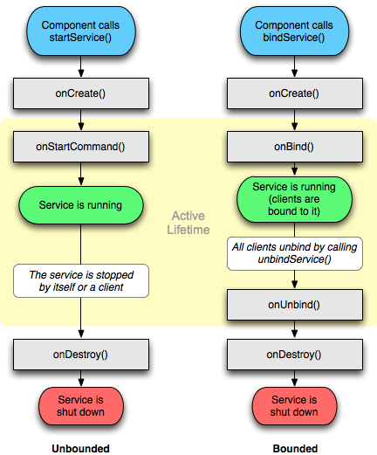
Started Service Ciclo de vida (sin y con Bound Service)
?

Slide 12
Bound Service
Ofrece una interfaz cliente-servidor.
Se inicia cuando un cliente ejecuta un bindService(). El sistema entonces crea una conexión (ServiceConnection) entre cliente y servicio, dónde va a entregar la interfaz al cliente.
Permite que múltiples clientes se acoplen simultáneamente al servicio. El sistema reaprovecha la interfaz creada al iniciar el servicio para enviarla a clientes subsecuentes.
Tiene un ciclo de vida dependiente de los clientes que están acoplados a él.
Finaliza cuando todos sus clientes ejecutan un unbindService().
Si el servicio es del tipo Bound + Started, sólo finaliza cuando recibe un stopSelf() o stopService().

Slide 13
Bound Service Implementación
Se extiende la clase Service (android.app.Service)
Se crea la interfaz que expone los métodos del servicio extendiendo la clase IBinder (android.os.IBinder).
Callbacks a implementar:
onCreate(): se ejecuta cuando el servicio recibe el primero intent a través de bindService().
onBind(): se ejecuta cuando el sistema recibe un intent a través de bindService(). Debe retornar un IBinder (android.os.IBinder) con la interfaz del servicio.
onDestroy(): se ejecuta cuando se pára el servicio.
En el cliente, se debe instanciar una ServiceConnection e implementar el callback onServiceConnected(), donde va a recibir asíncronamente la interfaz (IBinder).
En el cliente se debe conectar al servicio con el método bindService() y desconectar con el método unbindService().

Slide 14
Bound Service Implementación con Binder class
Se usa cuando el servicio simplemente atiende a la aplicación donde está desarrollado (llamadas locales).
Lo que hay que implementar:
En el servicio, crear una instancia de Binder (android.os.Binder implements IBinder) que:
contiene los métodos públicos que el cliente puede ejecutar,
devuelve el Service actual, con métodos públicos para el cliente,
o devuelve una instancia de otra clase con métodos públicos.
onBind(): debe retornar la instancia de Binder creada en el punto anterior.
El cliente recibe el Binder en el callback onServiceConnected() y ejecutar llamadas a los métodos disponibles en la interfaz.

Slide 15
Bound Service Implementación con Messenger
Se usa para interprocess communication (IPC) a través de mensajes entregadas en una única thread para el servicio.
Lo que hay que implementar:
En el servicio, crear una instancia de Handler (android.os.Handler) para recibir las peticiones.
En el servicio, crear un Messenger (android.os.Messenger) que incluya el Handler creado anteriormente.
onBind(): Debe retornar el IBinder que proporciona el Messenger.
El cliente recibe el Binder en el callback onServiceConnected() y lo usa para instanciar el Messenger (que apunta al Handler del servicio) para enviar objetos del tipo Message (android.os.Message).
El servicio recibe los mensajes en el método handleMessage() de su Handler.
Se puede permitir una respuesta del servicio hacia el cliente, también a través de objetos Message, pasando el Messenger del cliente como parámetro en el envío del mensaje.

Slide 16
Bound Service Implementación con AIDL
Android Interface Definition Languague (AIDL) permite mapear objetos a tipos primitivos para que el sistema pueda enviarlos entre procesos.
Es la única manera de implementar un servicio que acepte IPC a la vez que procesan múltiples peticiones simultáneamente.
Usar sólo en caso de extrema necesidad!!!

Slide 17
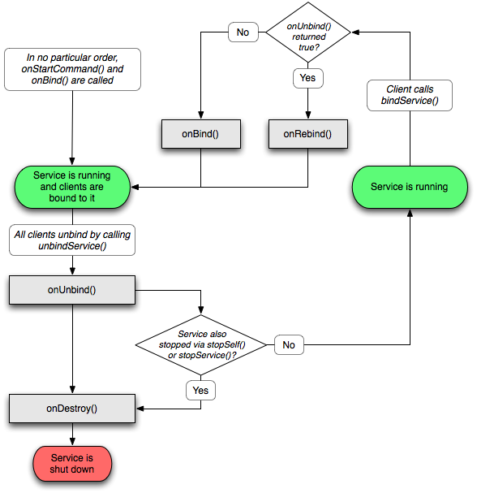
Bound Service Ciclo de vida

Slide 18
Bound Service Notas adicionales
Broadcast receivers no pueden hacer bind de un servicio. Sólo activities, services y content providers pueden hacerlo.
Bound Services pueden lanzar DeadObjectException.
No se recomienda ejecutar bind y unbind en los métodos onResume() y onPause() de una activity.

